Slide 1

三农问题及其发展现状分析
农业| 农村 | 农民的现状与未来
制作小组：信计241：
PPT制作：林杭、张丽桦、谢雅慧
大纲拟定：林梓涵
查找资料：杜佳虹、梁雪维
日期：2025年04月30号

Slide 2

目录
01
02
三农问题概述
农业发展现状与挑战
03
04
农村振兴战略点
政策支持与未来展望

Slide 3
01
课程导入
定义
三农指农业、农村、农民。
农业是国民经济基础产业，包括种植业、畜牧业等多领域及农产品生产、加工、流通环节。
农村是农业生产和农民生活聚集地，涵盖基础设施、公共服务等建设。
农民是从事农业生产的主体，其素质、收入和生活状况影响重大。

Slide 4

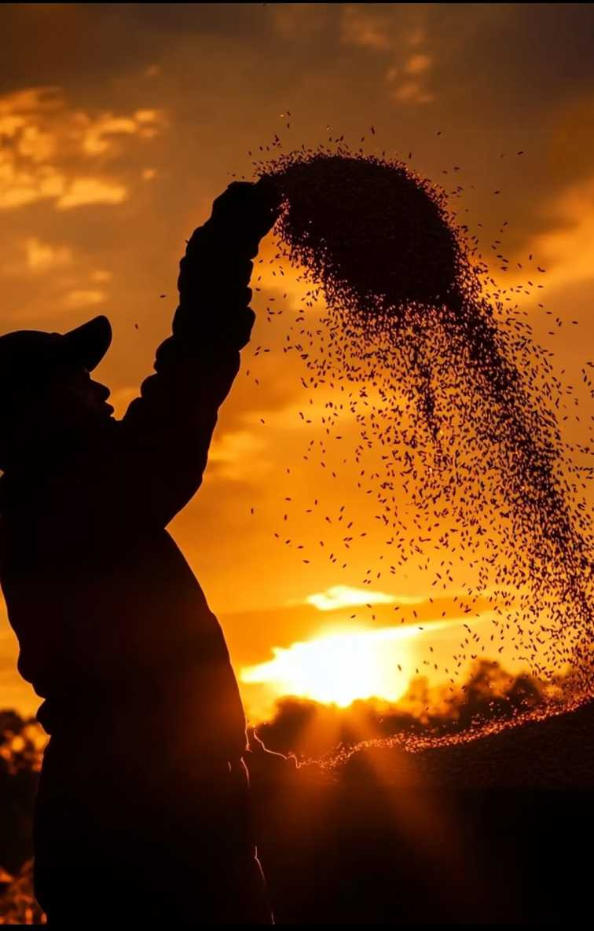
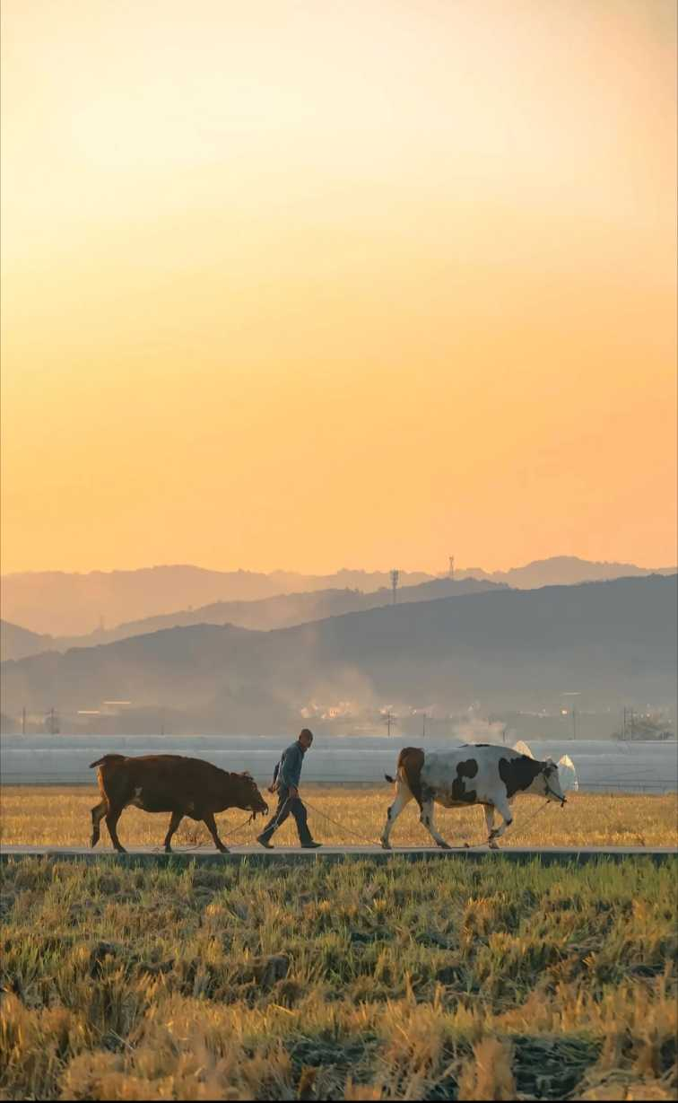


历史背景与现实意义
新中国成立初期，农业为工业发展积累资金。改革开放后，家庭联产承包责任制解放农村生产力。但随着经济发展，城乡差距显现，三农问题凸显。解决三农问题是确保国家粮食安全、推动经济可持续发展、促进社会公平正义、实现乡村全面振兴的关键

Slide 5
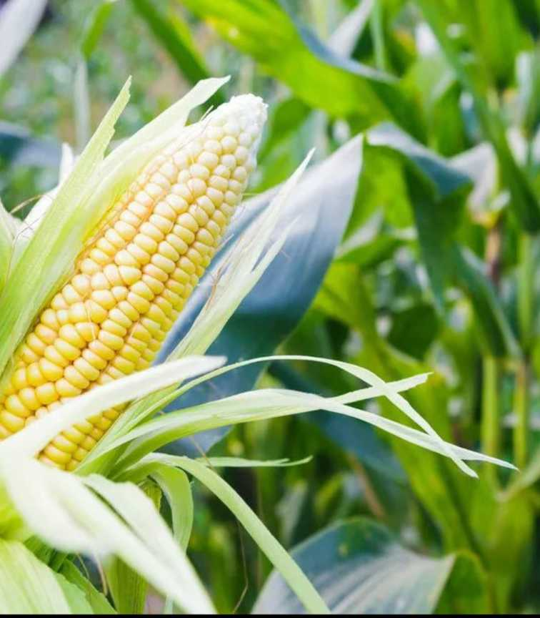

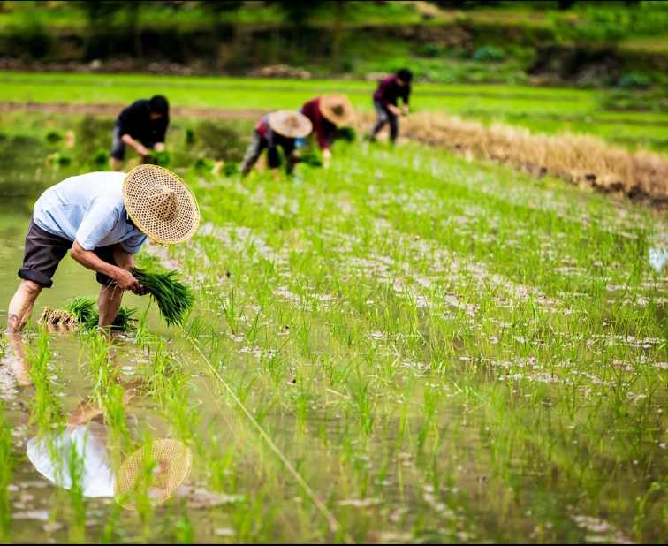

对国家经济与社会发展的影响
市场上，农产品价格波动、市场需求变化影响农民收益；
技术上，农业科技水平制约生产效率提升；
社会结构变迁导致农村劳动力外流，影响农业发展和农村建设。
农业为工业提供原材料，稳定物价；
农村是巨大消费市场，能拉动内需；
解决农民就业、促进农民增收，对社会稳定和乡村文明建设意义重大。

Slide 6
02
农业发展现状与挑战

Slide 7

当前农业的主要特点
01
生产方式上，部分地区仍以传统分散经营为主，机械化、规模化程度低，但一些地区已实现现代化、集约化生产。
产值结构中，种植业占比较大，畜牧业、渔业等发展迅速。
科技应用逐步增多，如无人机植保、智能灌溉，但整体应用水平有待提高。

Slide 8
农业生产主要挑战
现代化问题
规模化问题
双重压力
农业生产现代化面临着资金、技术和人才等多方面的难题，这些难题相互交织，严重制约着农业生产现代化的推进速度和发展质量。
土地细碎化制约
规模化经营风险高
配套服务不足
土地细碎化制约
规模化经营风险高
配套服务不足
研发投入强度低
科研体系协同性差
创新人才短缺
部分基层地区在执行农业政策时，可能因理解偏差、资源不足，导致政策执行不到位，无法使农民充分享受政策红利
农产品市场价格波动频繁，受供求关系、国际市场影响大

Slide 9
03
农村振兴战略
振兴战略的核心内容与目标
产业兴旺、生态宜居、乡风文明、治理有效、生活富裕是核心内容，旨在实现农业强、农村美、农民富，缩小城乡差距，推动城乡融合发展。

Slide 10

农村振兴战略
财政补贴用于农业生产、农村基础设施建设；
土地改革完善土地流转制度、推进宅基地改革；
加大农村交通、水电、通信等基础设施建设投入，提升农村公共服务水平。
农村产业发展
推动现代农业与农产品加工、乡村旅游等产业融合，延长产业链。
乡村旅游、生态农业等绿色产业蓬勃发展，成为农村经济新增长点。
加强基础设施建设，改善农村人居环境，缩小城乡差距。
培育文明乡风，引进和培养农村人才，为农村发展注入活力。

Slide 11
农民收入与生活质量
农民收入来源
农民生活质量的提升
农业生产收入受农产品价格、产量影响。农民通过在乡镇企业务工、从事电商等获得二、三产业收入。尽管城乡收入差距呈缩小趋势，但绝对差距仍然较大。
农村教育资源逐步改善，医疗保障体系不断完善，社会保障覆盖面扩大。农村住房条件显著改善，基础设施更加完善。农民参与村务管理，文化活动日益丰富，文化认同感增强

Slide 12
04
政策支持与未来展望

Slide 13
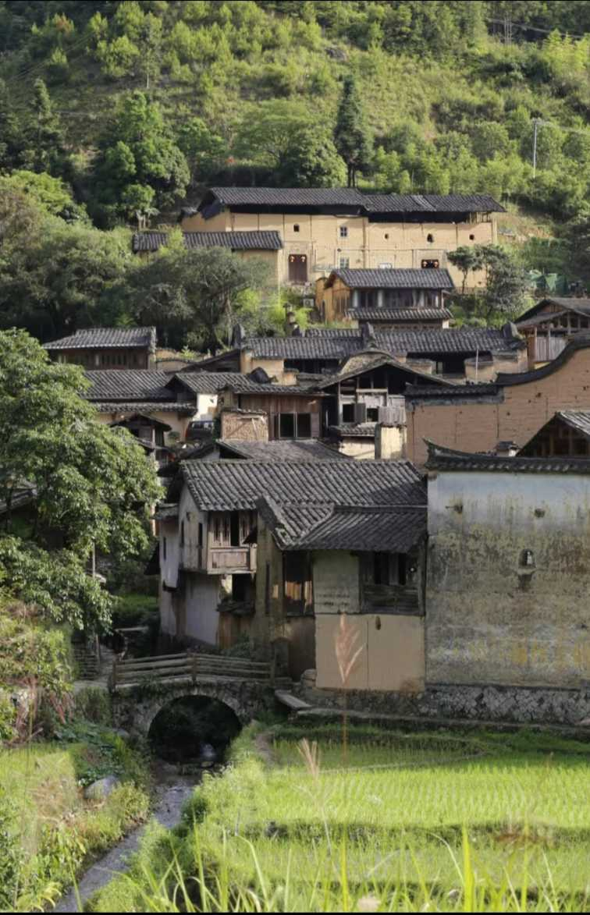
国家对三农问题的政策支持
01
发放农业补贴，提供农村信贷支持，降低农民融资成本。
鼓励农民成立合作社，提高市场竞争力，保障农民权益。
未来的三农发展趋势
02
农业产业化、现代化加速推进，提高生产效率和农产品质量。大数据、人工智能等技术广泛应用于农业生产、销售。发展绿色农业，实现可持续发展。农村基础设施和公共服务改善，吸引年轻人回乡创业，推动农村发展
对策与建议
03
加大财政投入，完善补贴政策，加强金融支持。
鼓励农业科技创新，推广绿色生产技术。
加强农村道路、水电等基础设施建设，提升教育、医疗等公共服务水平。
开展职业技能培训，提高农民素质，培养新型农民。

Slide 14

总结
市场因素中，农产品价格的波动、市场需求的变化，时刻左右着农业产业的经济效益和农民的收入；
三农问题作为一个复杂的系统性问题，涵盖了农业、农村、农民这三大紧密相连的领域，其形成和发展受到来自政策、市场、技术、社会结构等多方面因素的综合作用。
政策方面，土地、补贴、产业扶持等政策的调整，直接影响着农业生产的积极性、农村建设的方向以及农民的切身利益；
技术层面，农业科技的创新程度与应用水平，在很大程度上决定了农业生产的效率和质量；
而社会结构的变迁，例如人口流动、城镇化进程等，深刻改变着农村的劳动力结构、社会关系以及发展模式

Slide 15
感谢各位的观看
期待共同推进三农问题的解决

